Slide 1
ExtJs的框架基础简介
1开始extjs
(1)获得extjs
通过http://extjs.com/download下载
(2)自己动手
extjs版的helloworld

Slide 2
<head>
<meta http-equiv="Content-Type" content="text/html; charset=utf-8" />
<title>ExtJS</title>
<link rel="stylesheet" type="text/css" href="extjs/resources/css/ext-all.css"/>
<script type="text/javascript" src="extjs/adapter/ext/ext-base.js"></script>
<script type="text/javascript" src="extjs/ext-all.js"></script>
<script>
Ext.onReady(function()
{
Ext.MessageBox.alert(“hello”,“HelloWorld！");
});
</script>
</head>
<body>
</body>
</html>
运行结果

Slide 3
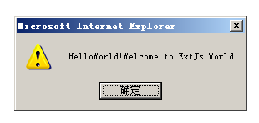
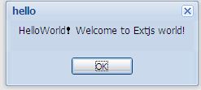

Slide 4
基本组件
xtype Class
box Ext.BoxComponent 具有边框属性的组件
Button Ext.Button 按钮
colorpalette Ext.ColorPalette 调色板
component Ext.Component 组件
container Ext.Container 容器
cycle Ext.CycleButton
dataview Ext.DataView 数据显示视图
Datepicker Ext.DatePicker 日期选择面板
editor Ext.Editor 编辑器
editorgrid Ext.grid.EditorGridPanel 可编辑的表格
Grid Ext.grid.GridPanel 表格
paging Ext.PagingToolbar 工具栏中的间隔
panel Ext.Panel 面板
Progress Ext.ProgressBar 进度条
splitbutton Ext.SplitButton 可分裂的按钮
tabpanel Ext.TabPanel 选项面板
treepanel Ext.tree.TreePanel 树
viewport Ext.ViewPort 视图
window Ext.Window 窗口

Slide 5
工具栏组件
Toolbar Ext.Toolbar 工具栏
Tbbutton Ext.Toolbar.Button 按钮
tbfill Ext.Toolbar.Fill 文件
tbitem Ext.Toolbar.Item 工具条项目
tbseparator Ext.Toolbar.Separator 工具栏分隔符
tbspacer Ext.Toolbar.Spacer 工具栏空白
tbsplit Ext.Toolbar.SplitButton 工具栏分隔按钮
tbtext Ext.Toolbar.TextItem 工具栏文本项

Slide 6
表单及字段组件
form Ext.FormPanel Form 面板
checkbox Ext.form.Checkbox checkbox 录入框
combo Ext.form.ComboBox combo 选择项
datefield Ext.form.DateField 日期选择项
field Ext.form.Field 表单字段
fieldset Ext.form.FieldSet 表单字段组
hidden Ext.form.Hidden 表单隐藏域
htmleditor Ext.form.HtmlEditor html 编辑器
numberfield Ext.form.NumberField 数字编辑器
radio Ext.form.Radio 单选按钮
Textarea Ext.form.TextArea 区域文本框
textfield Ext.form.TextField 表单文本框
timefield Ext.form.TimeField 时间录入项
trigger Ext.form.TriggerField 触发录入项

Slide 7

基本介绍
Ext2.0 对框架进行了非常大的重构，其中最重要的就是形成了一个结构及层次分明的组
件体系，由这些组件形成了Ext 的控件，Ext 组件是由Component 类定义，每一种组件都有
一个指定的xtype 属性值，通过该值可以得到一个组件的类型或者是定义一个指定类型的组
件。
ExtJS 中的组件体系

Slide 8
ExtJs的基础简介（2）
2 框架基础
(1) 基本介绍
(2) 组件分类
    基本组件
    工具栏组件
    表单及字段组件
(3)系统层次

Slide 9
ExtJs的基础简介（3）
3 组件的使用
组件可以直接通过new 关键子来创建，比如控件一个窗口，使用new Ext.Window()，创建一个表格则使用new Ext.GridPanel()。当然，除了一些普通的组件以外，一般都会在构造函数中通过传递构造参数来创建组件。
组件的构造函数中一般都可以包含一个对象，这个对象包含创建组件所需要的配置属性及值，组件根据构造函数中的参数属性值来初始化组件。比如下面的例子：

Slide 10
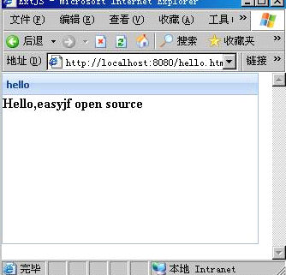
组件的使用
var obj=
{
title:"hello",width:300,height:200,
html:'Hello,easyjf open source‘
};
var panel=new Ext.Panel(obj); panel.render("hello");
<div id="hello">&nbsp;</div>

Slide 11
ExtJs的基础简介（4）
4 组件的配置属性
在ExtJS 中，除了一些特殊的组件或类以外，所有的组件在初始化的时候都可以在构造函数使用一个包含属性名称及值的对象，该对象中的信息也就是指组件的配置属型。
比如配置一个面板：
new Ext.Panel
(
{title:"面板",html"面板内容", height:100}
);

Slide 12
ExtJs的基础简介（5）
5 Extjs组件的事件处理
ExtJS 提供了一套强大的事件处理机制，通过这些事件处理机制来响应用户的动作、监控控件状态变化、更新控件视图信息、与服务器进行交互等等。
事件统一由Ext.EventManager 对象管理
与浏览器W3C 标准事件对象Event 相对应，Ext 封装了一个Ext.EventObject 事件对象。
支持事件处理的类(或接口)为Ext.util.Observable，凡是继承该类的组件或类都支持往对象中添加事件处理及响应功能。

Slide 13
<script>
function a(){
alert('some thing');
}
Ext.onReady(function(){
Ext.get("btnAlert").addListener("click",a);
});
</script>
<input id="btnAlert" type="button" value="alert框" />
Ext.onReady(function(){
Ext.get("btnAlert").on("click",a);
Ext.get("btnAlert").on("click",a);
});
Ext.onReady(function(){
Ext.get("btnAlert").on("click",a,this,{delay:2000});
});

Slide 14



Slide 15
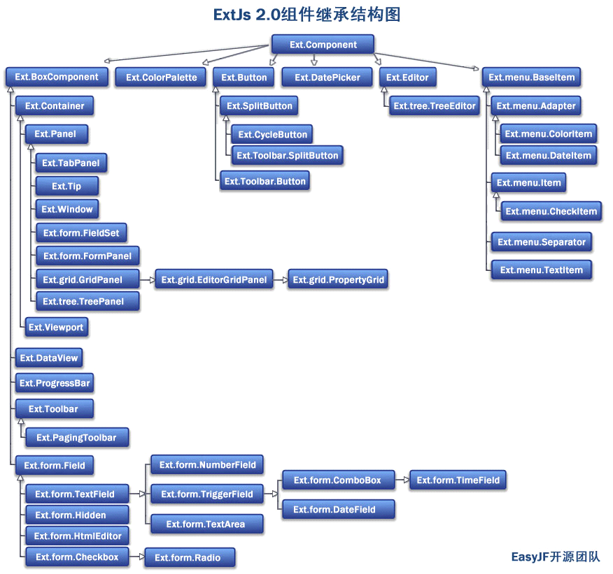
ExtJs的组成及应用
1

Slide 16

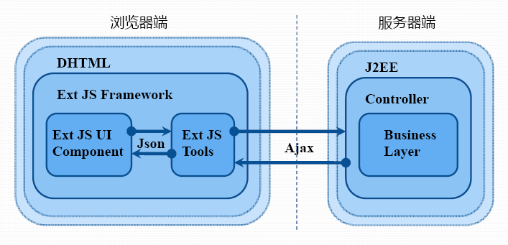
Ext JS 系统层次结构图

